Slide 1
МОУ СОШ №4
Праздник
летних и осенних именинников
в 1 «А» классе

Slide 2
Стихотворная
Рассказать стихотворение
о времени года, в котором родился

Slide 3
БЮРО ПОГОДЫ
Составить пословицы и объяснить их смысл

Slide 4
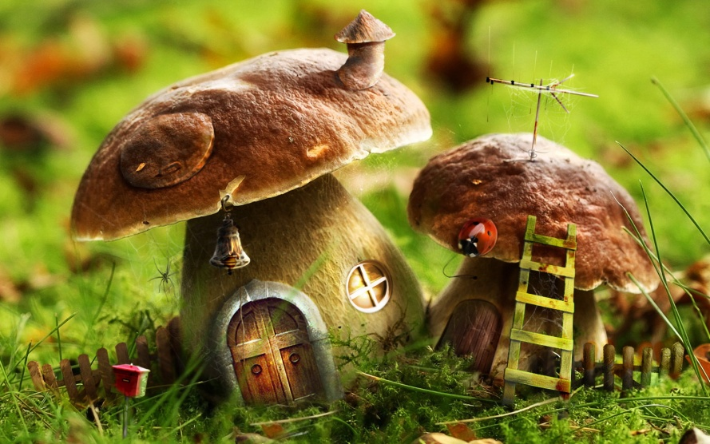
МАЛЕНЬКИЕ ТАЙНЫ ПРИРОДЫ
Рассказать
о дарах
осени и лета

Slide 5
ОГОРОДНАЯ АПТЕКА
Вы заболели.
Чем будете лечить
(кашель, насморк)?

Slide 6
А НУ-КА, ОТГАДАЙТЕ
Отгадать
загадки

Slide 7
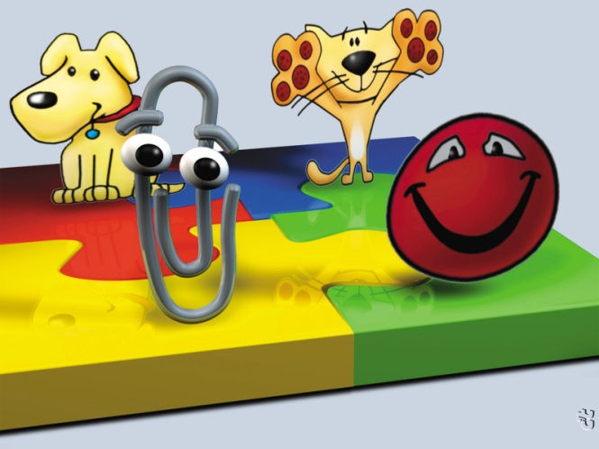
СПОРТИВНАЯ
Подбери картошку
Комплимент
Игра-аттракцион
Игра-эстафета
Каштановая эстафета
Очисть яблоко
Падающие листья

Slide 8
СЮРПРИЗНАЯ
Рассказы о традициях семьи, поздравления именинникам

Slide 9
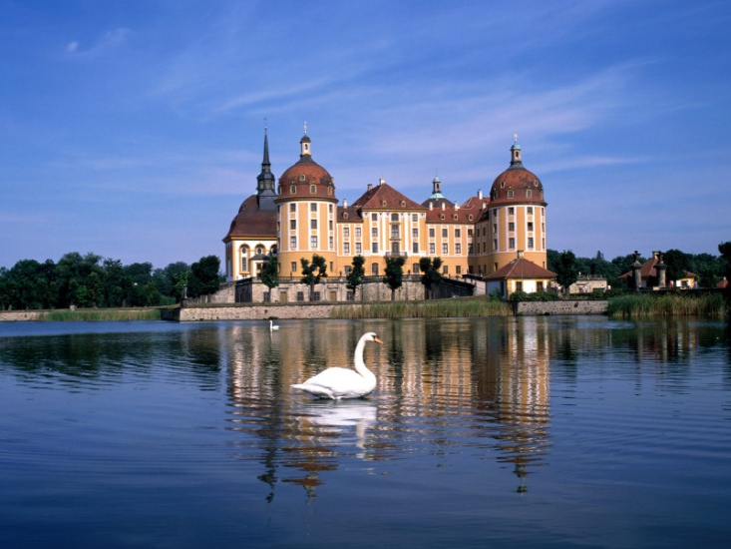
ДОМАШНЯЯ
Именинники
и их родители приготовили угощенье для своих гостей

